Slide 1
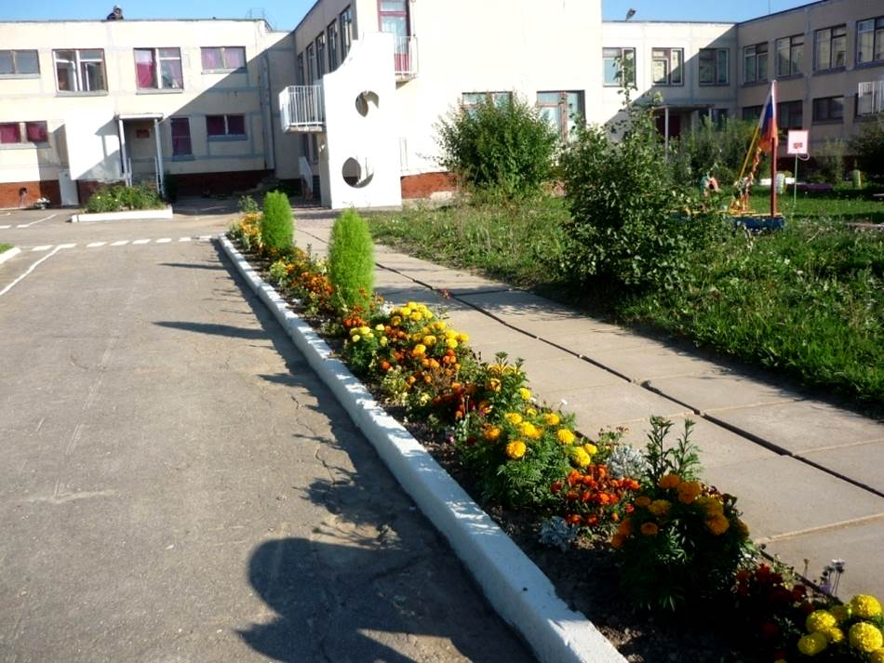
Муниципальное дошкольное
образовательное учреждение
«Детский сад № 12 комбинированного вида»
Д. Бегуницы Волосовский район

Slide 2
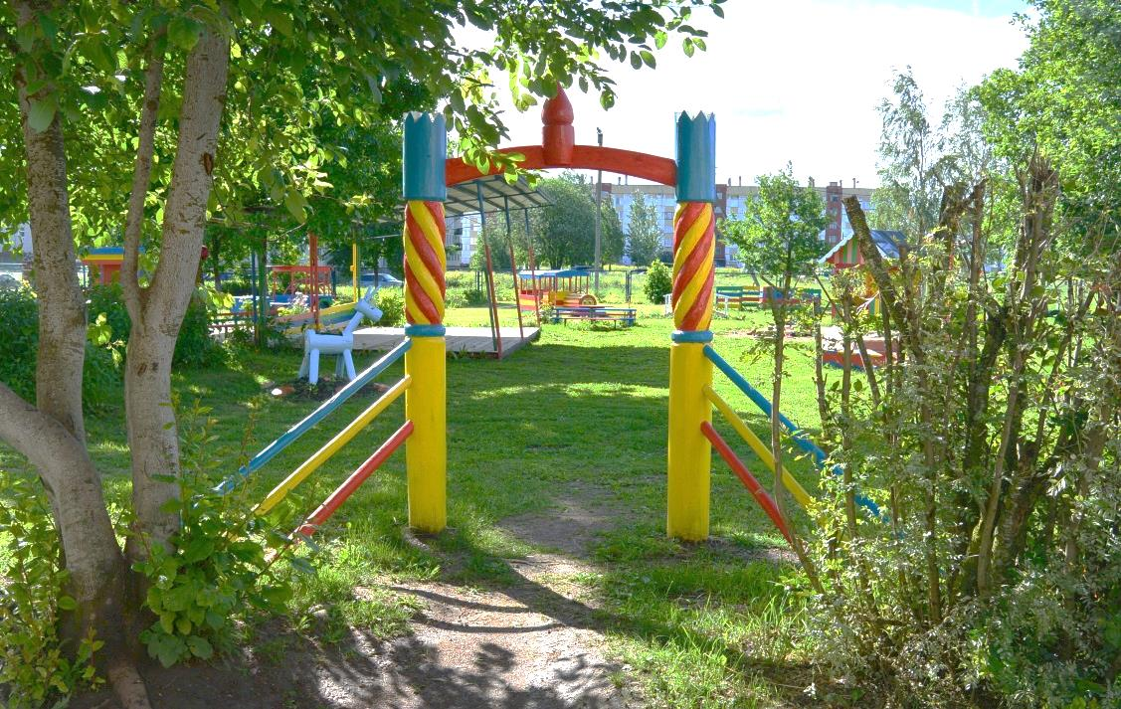
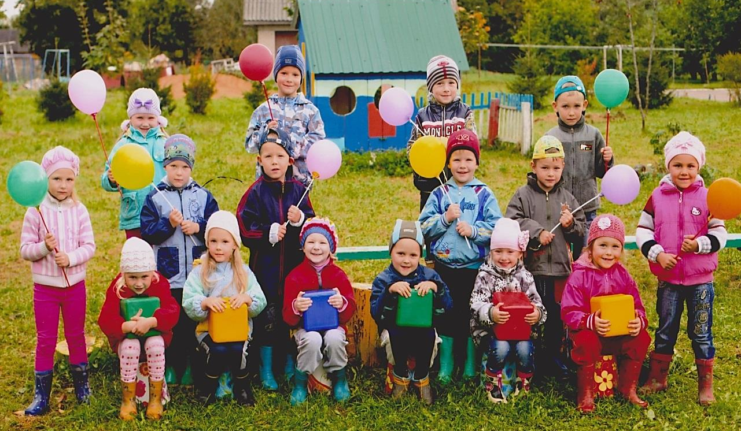
МДОУ «Детский сад № 12 комбинированного вида»
Дата постройки
ДОУ – 1985 год
В доу функционируют – 13 групп
Из них : 10 общеразвивающих,
3 группы компенсирующей
направленности:
2 группы для детей с ТНР
1 Группа для детей с ЗПР
Всего: 263 ребенка

Slide 3
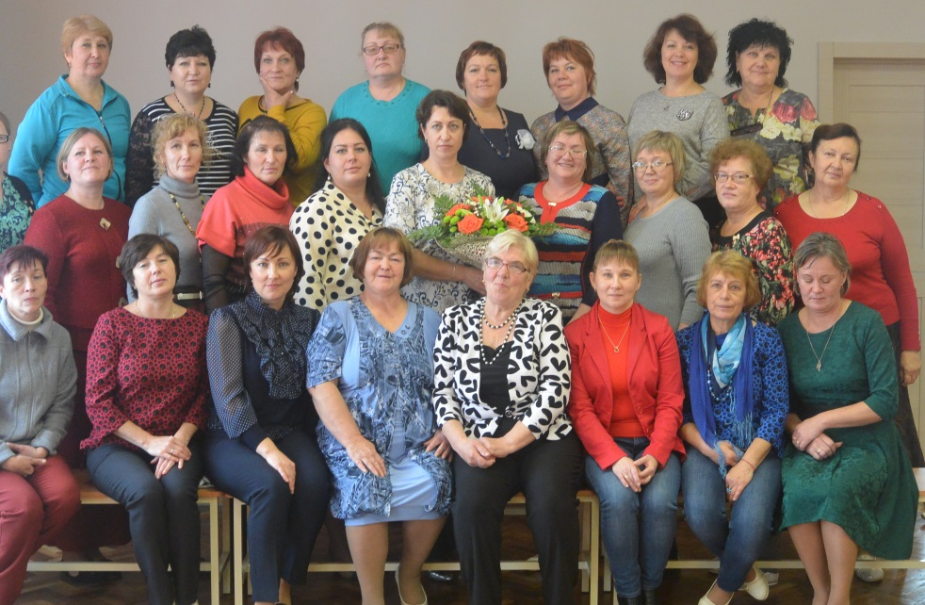
Вместе мы – команда единомышленников
26 воспитателей,
2 учителя-логопеда,
учитель-дефектолог
педагог-психолог,
2 музыкальных руководителя,
инструктор по ФК
В нашем педагогическом коллективе
Много знать – престижно,
Помогать коллеге – нормально,
Готовить мероприятие по чужому сценарию – невозможно,
Жить без творчества и активности – скучно!
педагогическое кредо: «Принимаем - с любовью, Выпускаем - с гордостью!»

Slide 4
Имеют педагогическое
образование 100% ,
Педагоги с высшей и первой
квалификационной категорией - 79%;

Slide 5
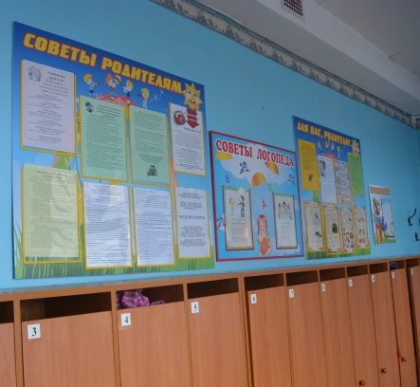
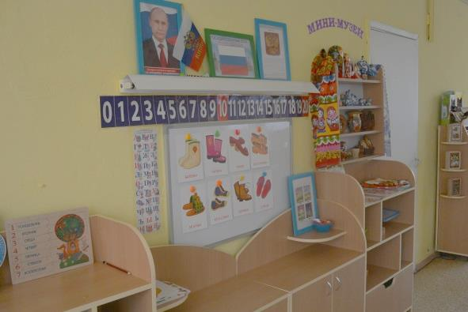
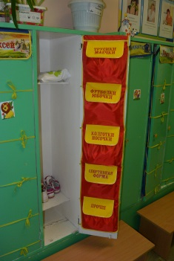
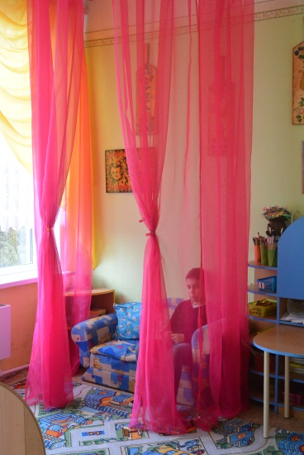
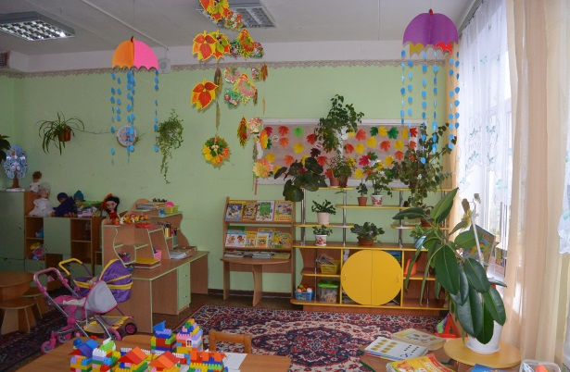
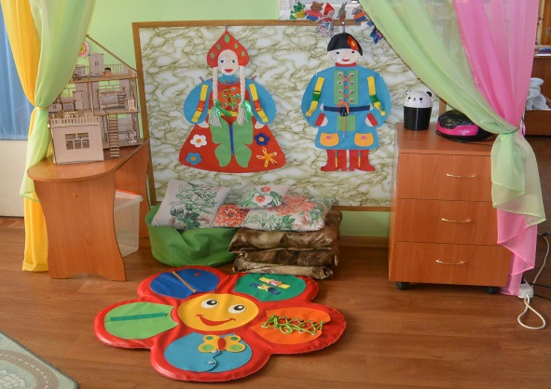
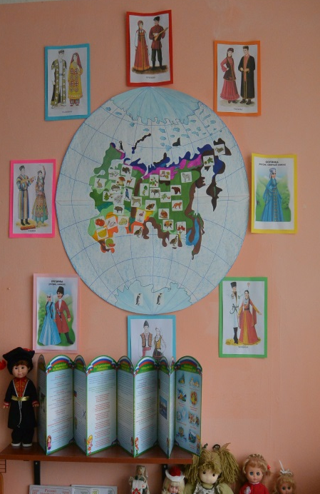
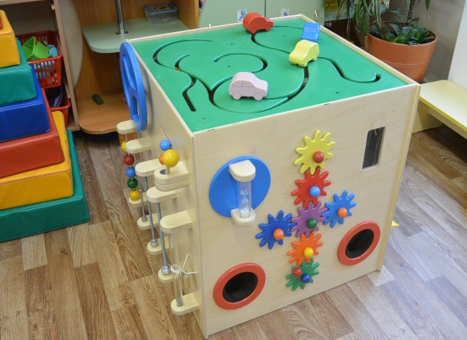
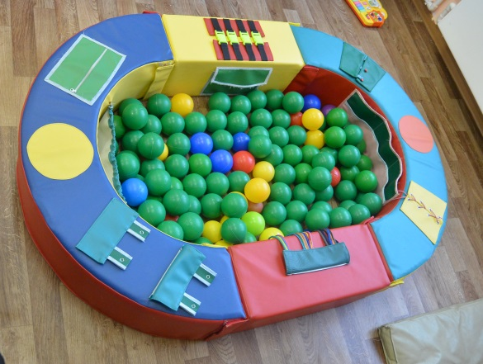
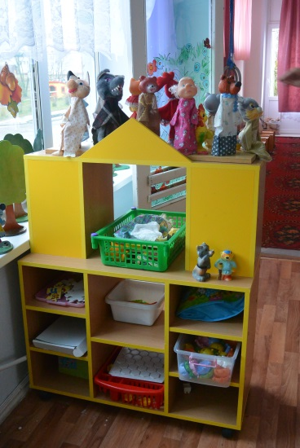
Создание условий реализации
основной образовательной программы ДОУ
РППС в раздевальных и
групповых помещениях

Slide 6
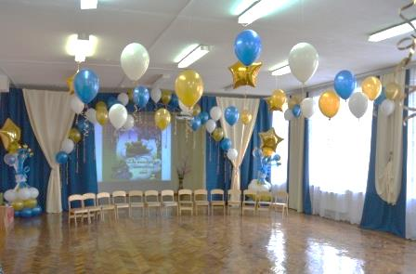
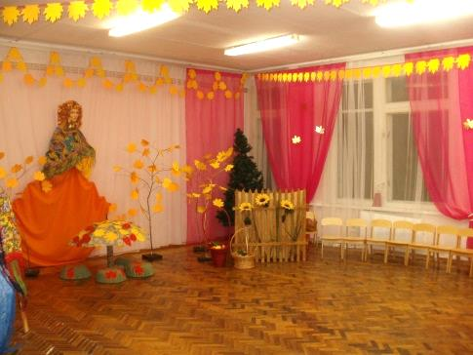
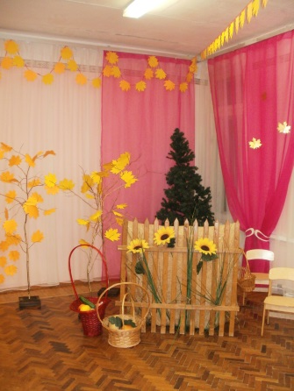
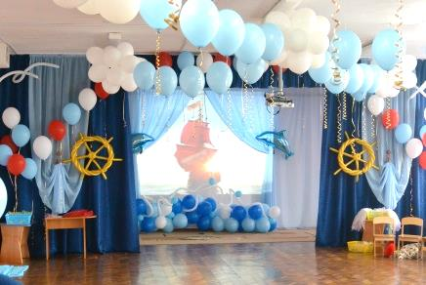
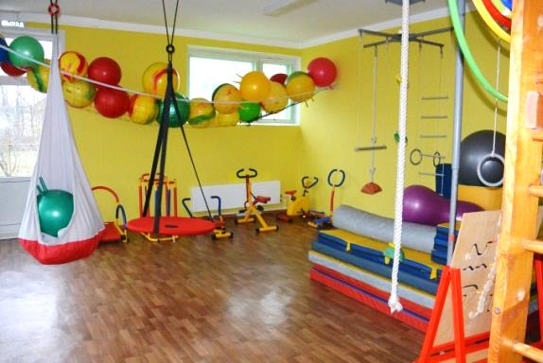
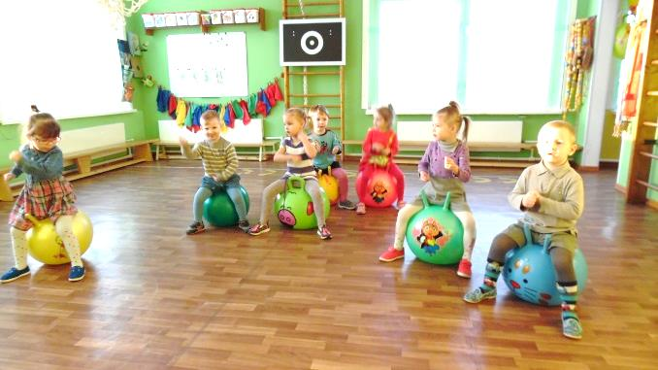
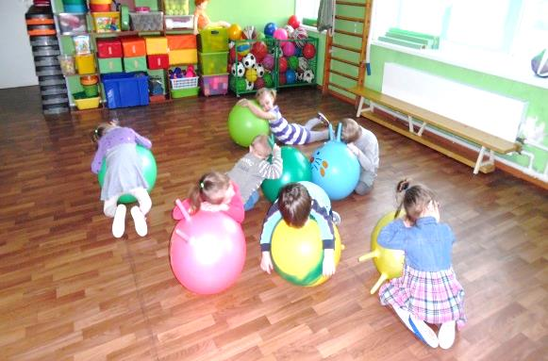
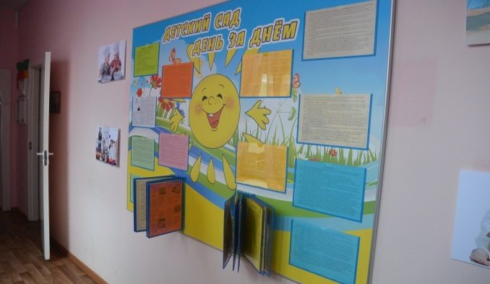
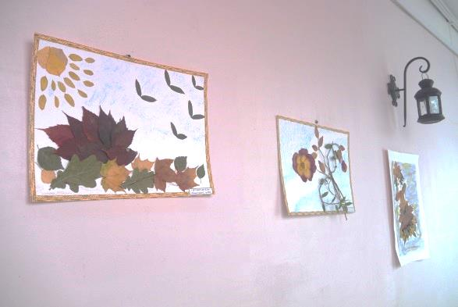
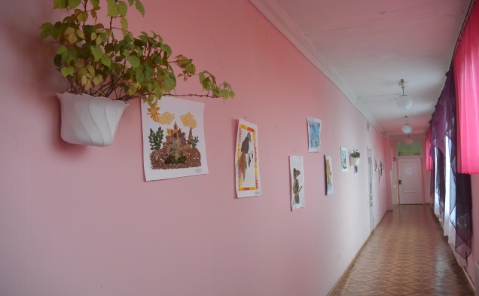
Музыкальный зал
Физкультурный и тренажерный зал
Коридоры, оформленные творческими работами детей

Slide 7
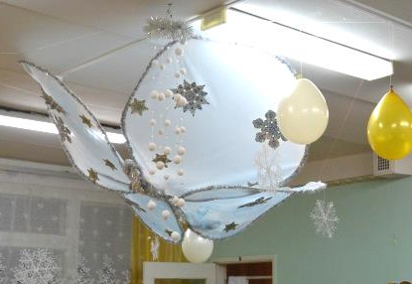
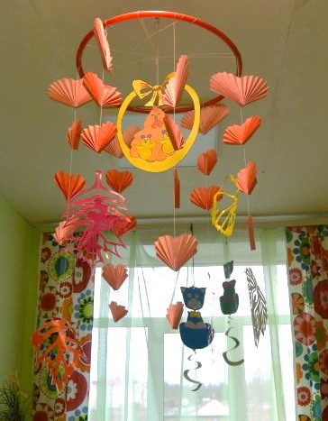
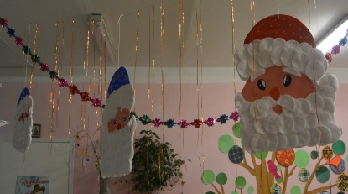
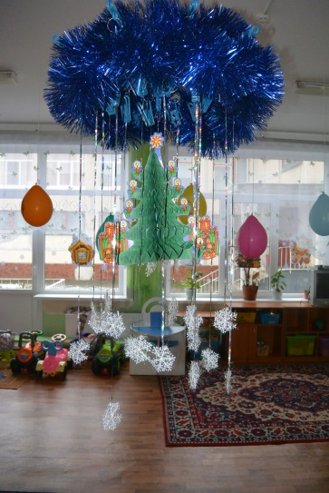
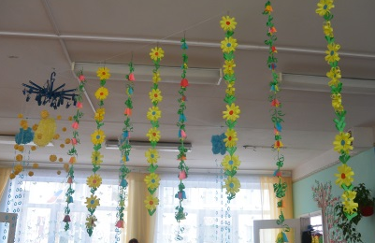
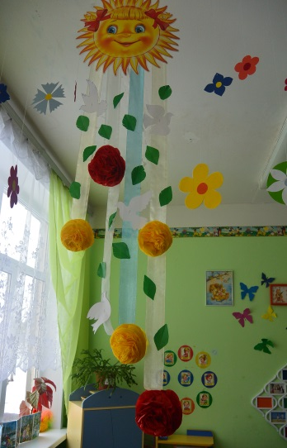
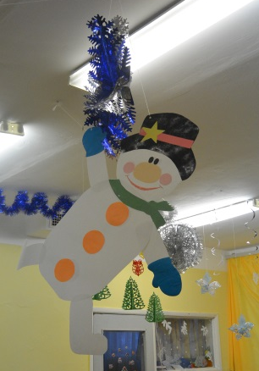
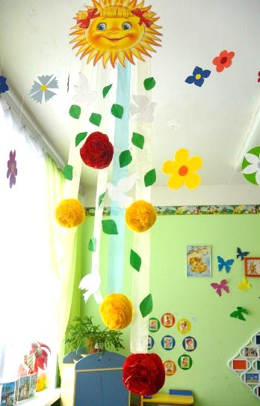
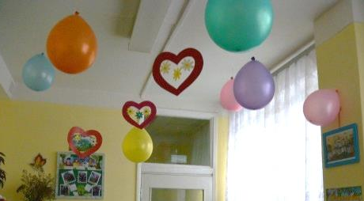
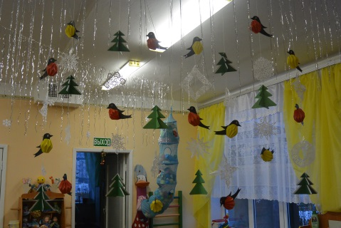
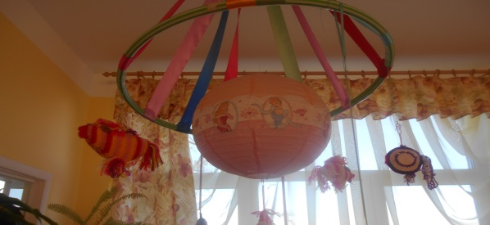
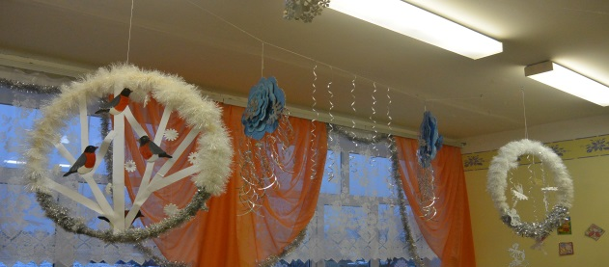
Наша изюминка
Воздушно-пространственная среда

Slide 8
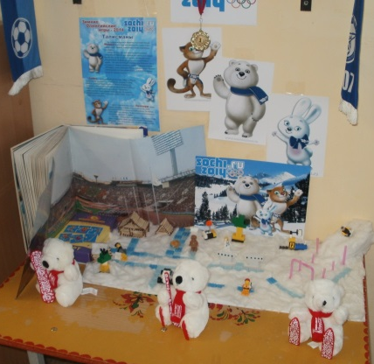
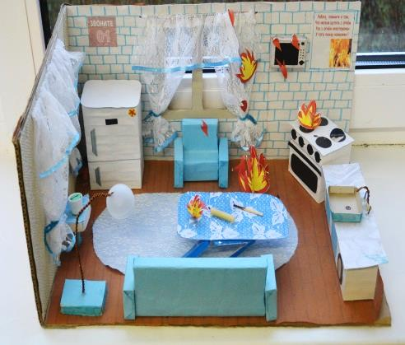
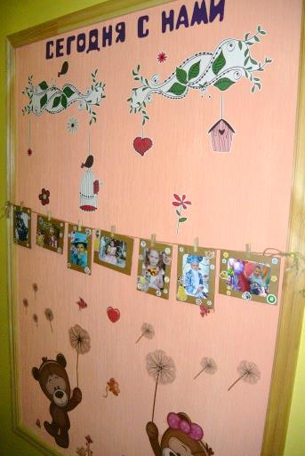
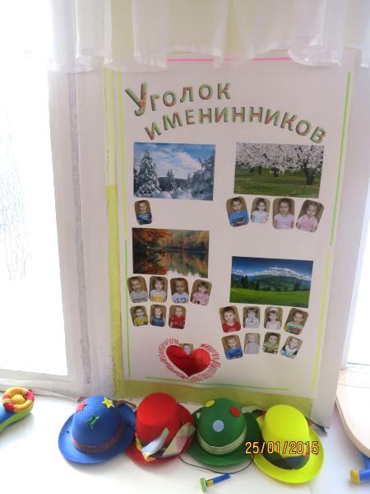
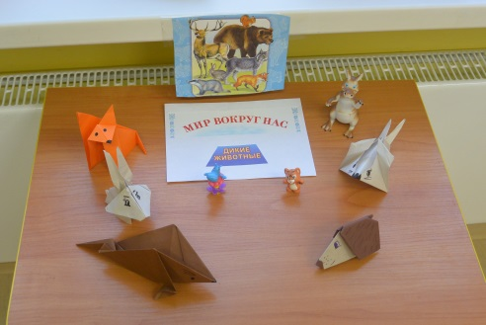
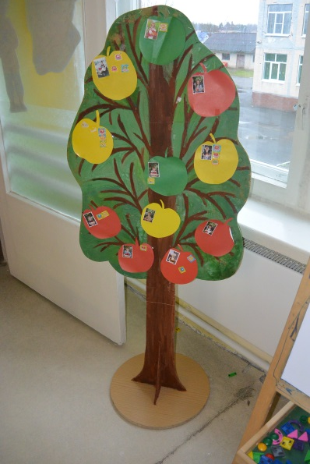
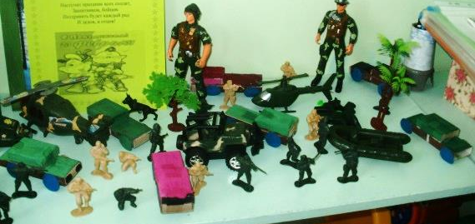
Элементы Индивидуализации
развивающей предметно-пространственной среды
Уголок именинников
Создание мини-макетов руками детей
Сегодня с нами
Мини-выставки
Мини-коллекции
Мини-музеи
Дерево достижений

Slide 9
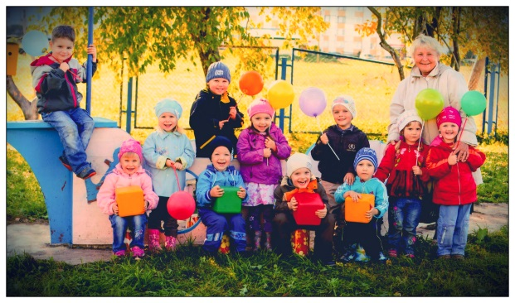
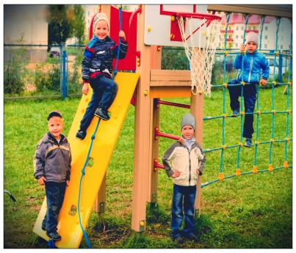
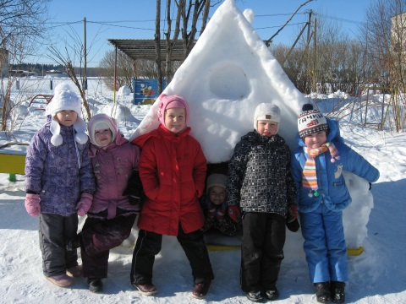
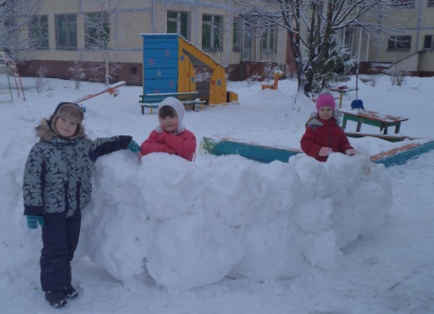
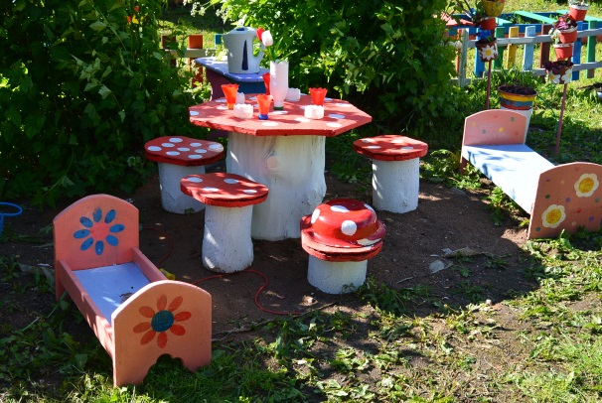
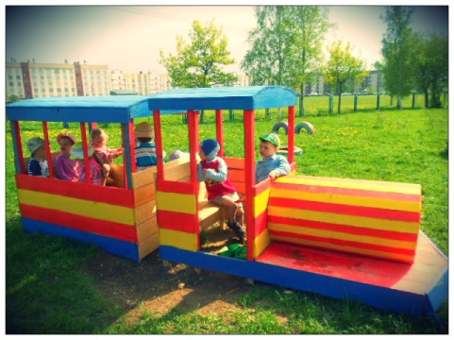
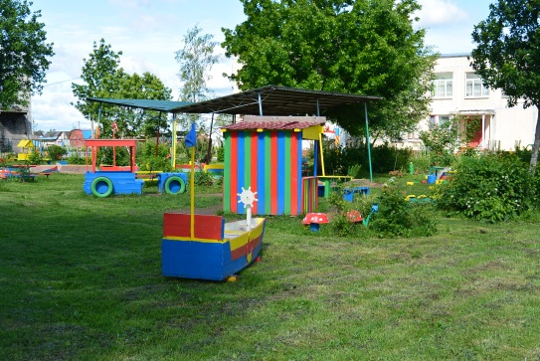
Прогулочные участки

Slide 10
Используемые Педагогические технологии
Здоровьесберегающие технологии
Технологии проектной деятельности
Технология исследовательской деятельности
Социо-игровая технология
Информационно-коммуникационные технологии
Личностно-ориентированные технологии
Игровые технологии
Технология «ТРИЗ»
Лэпбук

Slide 11
Используемые здоровьесберегающие технологии
Фитболгимнастика
Гимнастика после сна
Дыхательная гимнастика
Полоскание рта
«Дорожка здоровья»

Slide 12
Технологии сохранения и стимулирования здоровья:
ритмопластика
динамические паузы
подвижные игры
спортивные игры и упражнения
релаксация
гимнастики: утренняя, дыхательная, для глаз, бодрящая
Технологии обучения здоровому образу жизни:
физкультурные занятия
занятия из серии «Здоровье»
игровой самомасаж
Фитболгимнастика
Степ-аэробика
Коррекционные технологии:
сказкотерапия
психогимнастика
песочная терапия
рисование на стекле
элементы арт-терапии

Slide 13
Технология проектной деятельности

Slide 14
Технология исследовательской деятельности
Цифровая
лаборатория
«Наураша»

Slide 16
Социо-игровые и игровые технологии

Slide 17
Информационно-коммуникационные технологии

Slide 18
лэпбук – инновационная педагогическая технология

Slide 19
Личностно-ориентированные технологии

Slide 20
Тематические выставки

Slide 21
Жизнь замечательных детей
Экскурсии, целевые прогулки

Slide 22
Работа с детьми по пожарной безопасности

Slide 23
Безопасность дорожного движения

Slide 24
Кружковая деятельность
«Вместе весело шагать»
по технологии
М.н. поповой
«Навстречу друг другу»
логоритмика
фитболгимнастика
оригами
робототехника

Slide 25
Вариативные формы
Адаптационный клуб «Малышок»
Консультационный пункт

Slide 26
Психолого-педагогическое сопровождение воспитанников
- оценка индивидуального развития воспитанников
(оценка эффективности педагогических действий);
- выявление особенностей психического развития,
соответствия уровня развития возрастным ориентирам.
диагностическое
формирование потребности в новом знании, возможности его приобретения и реализации
в деятельности и общении
развивающее
организация работы с воспитанниками, имеющими
проблемы в обучении, поведении и личностном развитии, направленной на уменьшение степени выраженности патологии, предупреждение появления вторичных отклонений развития, обеспечение максимальной реализации потенциала ребёнка
коррекционное

Slide 27
Психологическая готовность к школе

Slide 28
Работа с детьми с овз
Цель работы детского сада с детьми с ОВЗ – обеспечить преемственность семейного и общественного воспитания и образования, оказание квалифицированной педагогической помощи родителям (законным представителям) и детям дошкольного и младшего школьного возраста, поддержка всестороннего развития личности.
В рамках функционирования осуществляются следующие направления деятельности:
- консультативно-правовое;
- психолого-педагогическое.
Ребенок с ОВЗ
Учитель - логопед
Родители
Воспитатель
Педагог-психолог
Музыкальный руководитель
Инструктор по физической культуре
Мед. персонал
Учитель- дефектолог
2 группы для детей с тяжелыми нарушениями речи (старшая,
подготовительная к школе).
группа для детей с ограниченными возможностями развития
консультационный пункт
группы с совместным пребыванием детей с ОВЗ и типично развивающихся детей

Slide 29
Взаимодействие с социумом
МОУ ДО
«Бегуницкая школа
искусств»
МОУ
«Бегуницкая СОШ»
ГБОУ СПО «Бегуницкий
агротехнологический
техникум»
Администрация МО «Бегуницкое сельское поселение»
МДОУ
«Детский сад № 12 комбинированного вида»
МУЗ ЛО
«Бегуницкая амбулатория»
МКУ
«Бегуницкий Дом культуры»
Бегуницкая сельская
библиотека
Центр социальных услуг
«ИП Велькина»

Slide 30
Бегуницкая СОш

Slide 31
Совместный профориентационный проект
школы и детского сада
«педагог-профессия престижная»
Проект «Педагог – профессия престижная!» - проект взаимовыгодного сотрудничества школьников и воспитанников детского сада, учителей школы и воспитателей дошкольного учреждения.
Проект долгосрочный (годичный).
Участники проекта: учащиеся 8 классов (девочки, 10 человек), воспитатели, специалисты ДОУ
Данный проект включает в себя:
- просмотр и участие в проведении непосредственной образовательной деятельности педагогов с детьми (занятия по познавательному, речевому развитию, музыкальные и физкультурные),
- участие в режимных моментах ( прогулка, проведение разных видов гимнастик, работа в центрах активности и др. видах деятельности),
- подготовка и проведение праздников и досугов для дошкольников.
Цель проекта: формирование у учащихся старших классов устойчивого представления о профессии педагога ДОУ как одной из значимых и престижных профессий.

Slide 32
Коневодческая ферма

Slide 33
Дом культуры д. бегуницы

Slide 34
Дом культуры «Родник» г. волосово

Slide 35
Бегуницкий агротехнологический техникум

Slide 36
Бегуницкая школа искусств

Slide 37
Взаимодействие с родителями
Информационно-аналитический блок | Сбор и анализ сведений о родителях и детях; изучение семей, их трудностей и запросов; выявление готовности семьи сотрудничать с ДОУ. Для сбора необходимой информации используется анкетирование: родителей с целью узнать их мнение по поводу работы педагогов группы; педагогов группы с целью выявления проблем взаимодействия с родителями
Практический блок | В рамках блока собирается информация, направленная на решение конкретных задач. К этой работе привлекаются медицинские работники, педагоги и специалисты ДОУ. Их работа строится на информации, полученной в рамках первого блока. Выявленные данные определяют формы и методы работы педагогов с семьями Данный блок включает работу по двум взаимосвязанным направлениям: Просвещение родителей, передача информации по тому или иному вопросу (лекции, индивидуальное и подгрупповое консультирование, информационные листы, листы-памятки). Организация продуктивного общения всех участников образовательных отношений, т.е. обмен мыслями, идеями, чувствами.
Контрольно-оценочный блок | Анализ эффективности (количественной и качественной) мероприятий, которые проводятся педагогами ДОУ. Для осуществления контроля качества проведения того или иного мероприятия родителям предлагаются: оценочные листы, в которых они могут отразить свои отзывы; групповое обсуждение родителями и педагогами участия родителей в организационных мероприятиях в разных формах.

Slide 38
Родители – наши главные помощники

Slide 39
Инновационная деятельность
С января 2016 года по декабрь 2017 года наше ДОУ являлось региональной инновационной площадкой по теме:
«Оценка качества дошкольного образования: практика разработки и реализация модели оценки качества условий реализации ФГОС ДО»
С сентября 2019 по май 2022 детский сад являлся инновационной площадкой ФГБНУ «Институт изучения детства, семьи и воспитания Российской академии образования» по теме: «Разработка и внедрение системной модели управления качеством образования в дошкольной образовательной организации на основе методического комплекса для организации системы оценки качества дошкольного образования».
На данный момент детский сад является базовой опорной площадкой Регионального консультационного центра Ленинградской области, оказывающее бесплатные консультационные услуги родителям детей разных возрастов в рамках реализации национального проекта "Образование".
Участие в проекте «Дошколка +» с сентября 2022 г.

Slide 40
Наши достижения
Педагоги и воспитанники ДОУ постоянные участники
конкурсов, концертов, фестивалей разного уровня:

Slide 41
Участие дошкольной образовательной организации
в конкурсах, смотрах, фестивалях
№ п/п | Название мероприятия | Результат участия
1. | Областной конкурс «Лучший руководитель образовательного учреждения Ленинградской области» (2020 год) | Диплом
2. | Всероссийский экологический детский кинофестиваль «Меридиан Надежды» (2021 год) | Благодарность
3. | Региональный конкурс «Школа года – 2020!» | Диплом

Slide 42
Достижения дошкольной образовательной организации
в конкурсах, смотрах, фестивалях
№ п/п | Название мероприятия | Результат участия
1. | Ленинградский областной региональный конкурс «Детские сады – детям» в номинации «Лучший специалист методической службы дошкольного образовательного учреждения» (2021 год) | Грамота 1 место
2. | Всероссийский конкурс «Звёздочка в ладошке» (2020 год) | Диплом победителя
3. | Районный конкурс «Сотвори руками чудо» (2022 год) | Грамота 3 место

Slide 43
Участие педагогических работников дошкольной образовательной организации
в конкурсах, смотрах, фестивалях
№ п/п | Название мероприятия | Результат участия
1. | Областной региональный конкурс «Детские сады – детям» (2021 год) | Сертификаты участников
2. | Всероссийский конкурс презентаций «Праздник Новый год!» (2021 год) | Сертификат участника
3. | Куратор международного детского творческого конкурса «Космическое путешествие» (2022 год) | Сертификат

Slide 44
Достижения педагогических работников
дошкольной образовательной организации в конкурсах, смотрах, фестивалях
№ п/п | Название мероприятия | Результат участия
1. | Всероссийский конкурс «Доутесса» Блиц-олимпиады: «Пальцы помогают говорить» и «Формирование основ безопасности у детей дошкольного возраста» (2020 год) | Дипломы победителя (3 место)
2. | Всероссийский дистанционный конкурс для детей и педагогов «Золотая рыбка» номинации «Методическая разработка» (2020 год), «Мой мастер-класс» (2021 год) | Дипломы победителя I степени
3. | Всероссийский творческий конкурс «Новогоднее оформление» (2020 год) | Диплом I степени
4. | Международный творческий конкурс в номинации «Новый год» (2021 год) | Диплом победителя (1 место)
5. | Районный конкурс видеороликов «Волосовский район за 100 секунд» 2021 | Грамота (3 место)
6. | Всероссийский конкурс детского творчества. Конкурс компьютерных презентаций: «Красная книга глазами детей» 2022 | Диплом I степени

Slide 45
Участие воспитанников дошкольной образовательной организации
в конкурсах, смотрах, фестивалях
№ п/п | Название мероприятия | Результат участия
1. | XII открытый районный фестиваль русской песни «Родные напевы» (2022 год) | Грамота
2. | Всероссийский конкурс «Звёздочка в ладошке» (2021 год) | Диплом
3. | Всероссийский творческий конкурс «Мы в ответе за планету!» (2020 год) | Диплом
4. | Всероссийский конкурс «Дом под счастливой звездой» (2020 год) | Диплом участника
5. | Международный детский творческий конкурс «Космическое путешествие» (2021 год) | Диплом

Slide 46
Достижения воспитанников дошкольной образовательной
организации в конкурсах, смотрах, фестивалях
№ п/п | Название мероприятия | Результат участия
1. | Всероссийский дистанционный конкурс для детей и педагогов «Золотая рыбка» номинации «Детские исследовательские работы» (2020 год) | Диплом победителя I степени
2. | Всероссийский конкурс рисунков к серии «Классные книжки» от издательства «Малыш» и программы «Спокойной ночи, малыши!» (2021 год) | Диплом победителя
3. | Международный конкурс «Мириады открытий» (2020 год) | Диплом (1-ое место)
4. | XXIV Международный конкурс «Ты – гений!» (2020 год) | Диплом (3-е место)
5. | Международный конкурс «Изумрудный город» (2020 год) | Диплом (3-е место)
6. | Международная олимпиада «Знанио-2022» | Дипломы победителя II степени
7. | Всероссийский конкурс детского творчества «Золотые краски осени» 2022 год | Грамота (2-е место)
8. | Международный конкурс детского творчества «Дары осени» 2022 год | Диплом 1 место
9. | Международный дистанционный конкурс «Старт» 2021 год | Диплом 1 и 3 место

Slide 47
Публикации
в сми

Slide 48
Публикации в журнале «дошкольник»

Slide 49
Публикация в сборнике статей по материалам VIII Международной научно-практической конференции «Ценностные ориентиры современного образования» Иматра-Лаппенранта, Финляндия (17-18 декабря 2020 г.)
Статья «Работа учителя-логопеда в условиях консультационного пункта сельского детского сада»
Учитель-логопед Забойкина Татьяна Николаевна, учитель-логопед Сергеева Алла Альбертовна

Slide 50
Традиции доу
9 мая
Возложение цветов
на братском захоронении

Slide 51
Празднование
дня победы

Slide 52
Святки
и прощание с ёлочкой

Slide 53
Колядки, масленица

Slide 54
Юбилей детского сада

Slide 55
Дни рождения детей и юбилеи сотрудников

Slide 56
Жизнь замечательных людей

Slide 58
Педагог без любви к ребенку - все равно, что певец без голоса, музыкант без слуха, живописец без чувства цвета. Недаром все великие педагоги, мечтая о школе радости, создавая ее, безмерно любили детей!
Т. Гончаров
Благодарим за внимание!

